Slide 1
부트스트랩 리스트(list)
강사 허정식

Slide 2
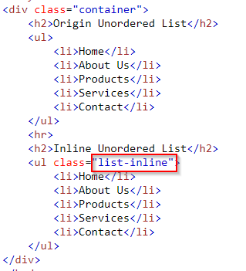
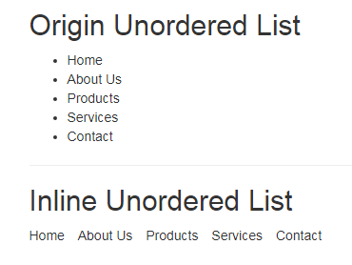
부트스트랩 -영원하라
List 를 inline 으로 만들기

Slide 3
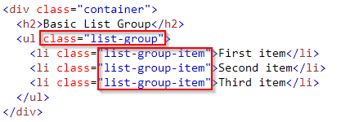
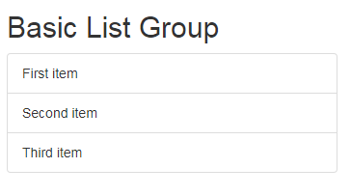
Basic List Groups
영원하라 부트스트랩

Slide 4
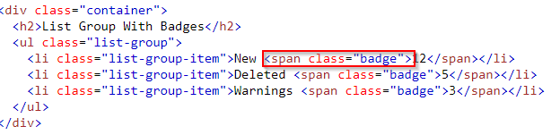
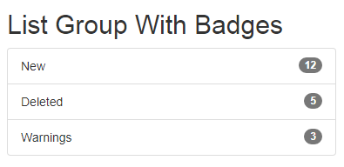
Basic List Groups 에 뱃지 달기
영원하라 부트스트랩

Slide 5
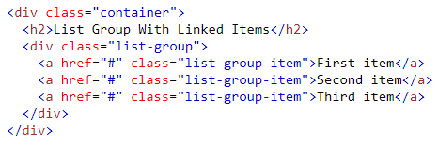
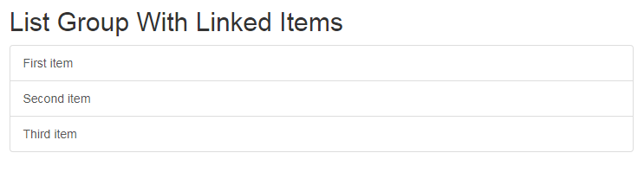
리스트 그룹에 링크 걸기
중요
use <div> instead of <ul> and <a>
instead of <li>

Slide 6
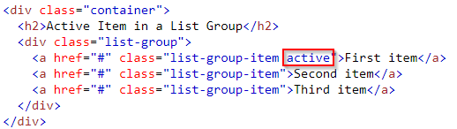
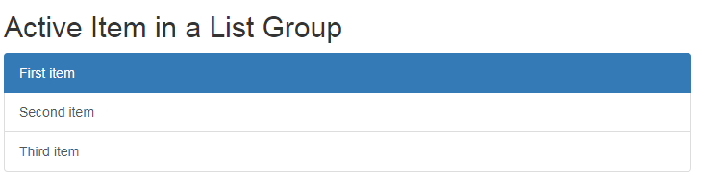
Active state
영원하라 부트스트랩

Slide 7
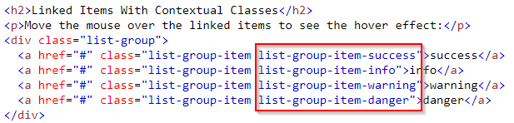
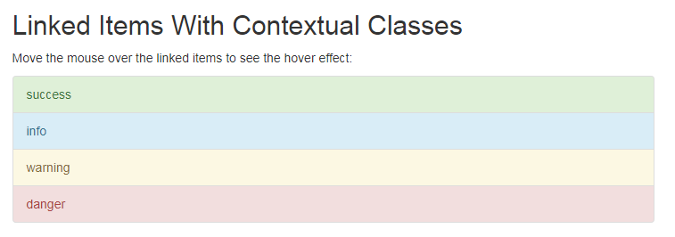
리스트 그룹에 색상 넣기
영원하라 부트스트랩

